Slide 1
Speaking Test
Level 1
Places to Go

Slide 2

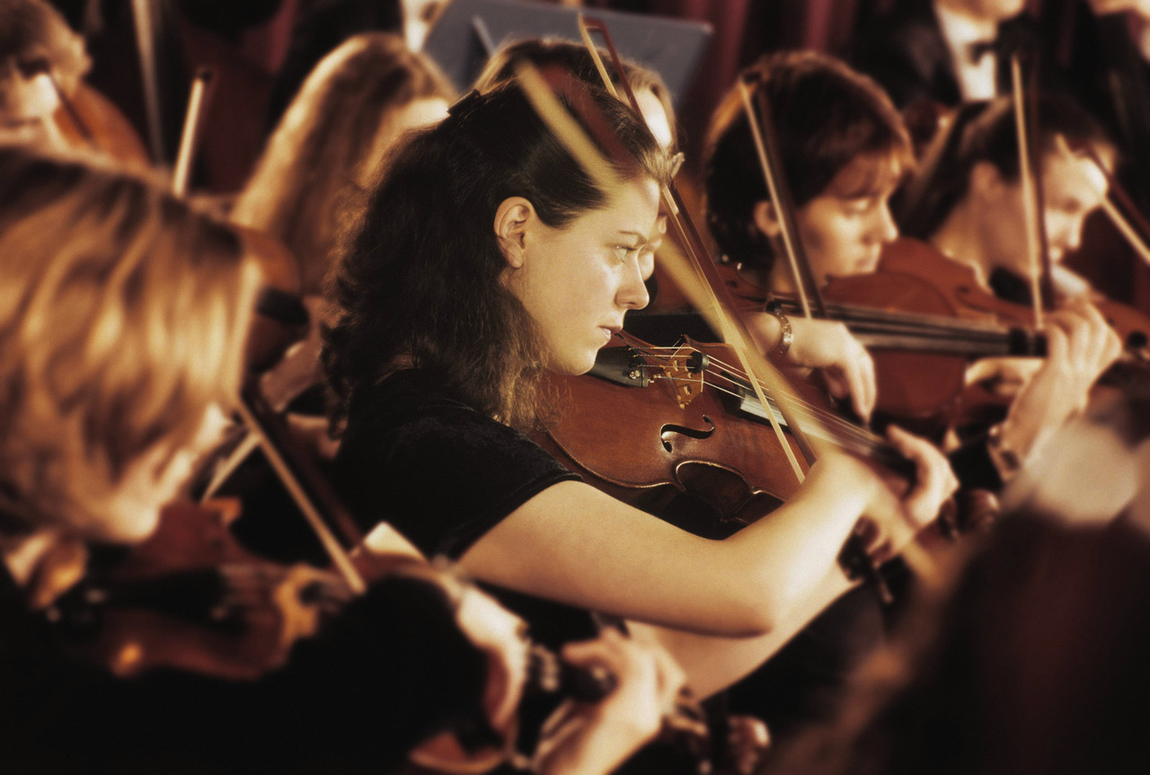


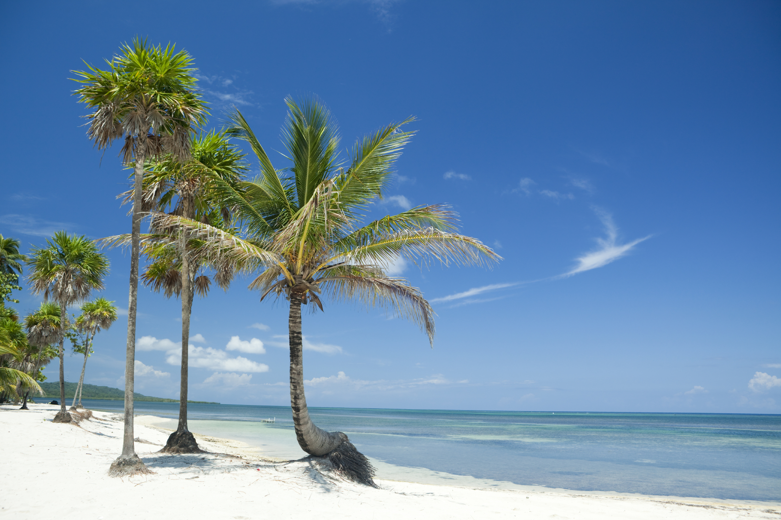
Winter yo | Spring mi familia
Summer mis amigos y yo | Fall yo

Slide 3

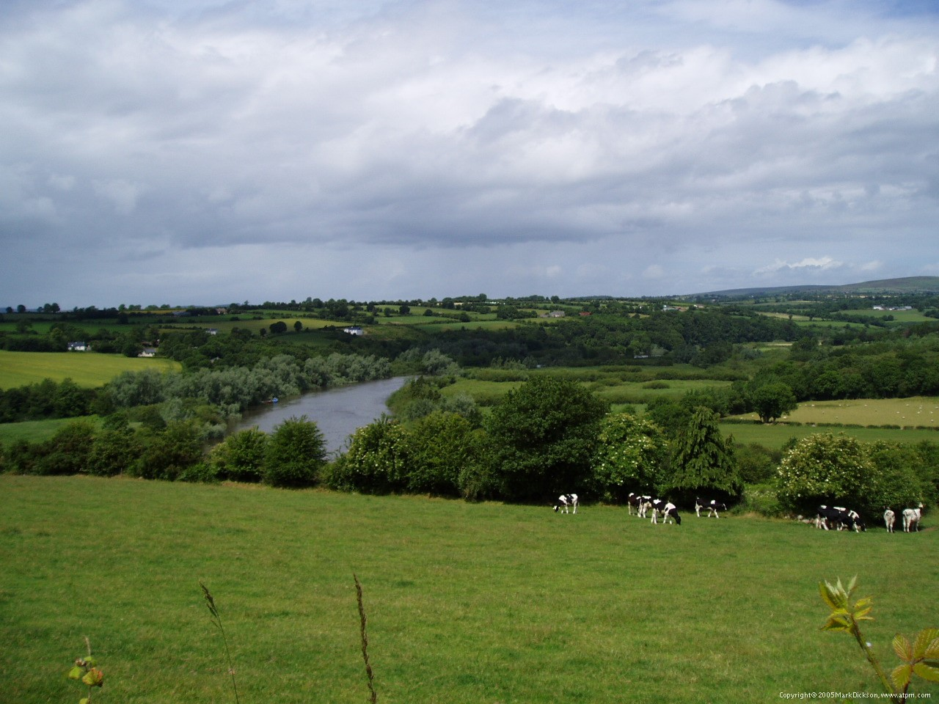


Spring
Mis amigos
Winter
yo
Summer
Mi familia
Fall
yo

Slide 4
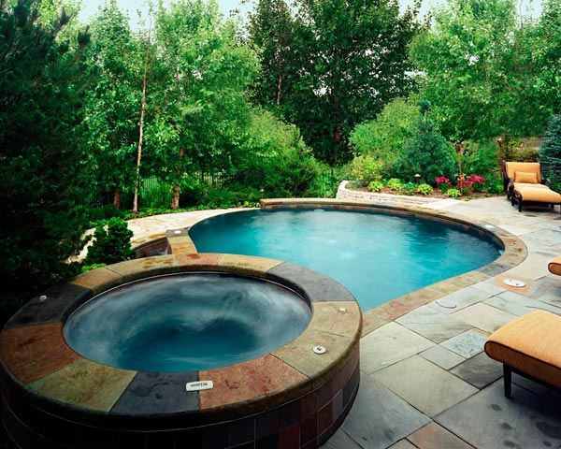

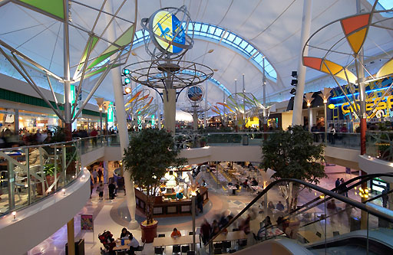
Winter
yo
Spring
Mis amigos
Fall
yo
Summer
Mi familia

Slide 5
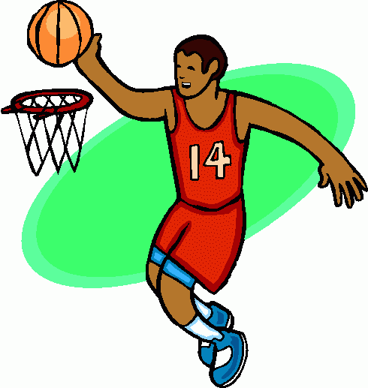
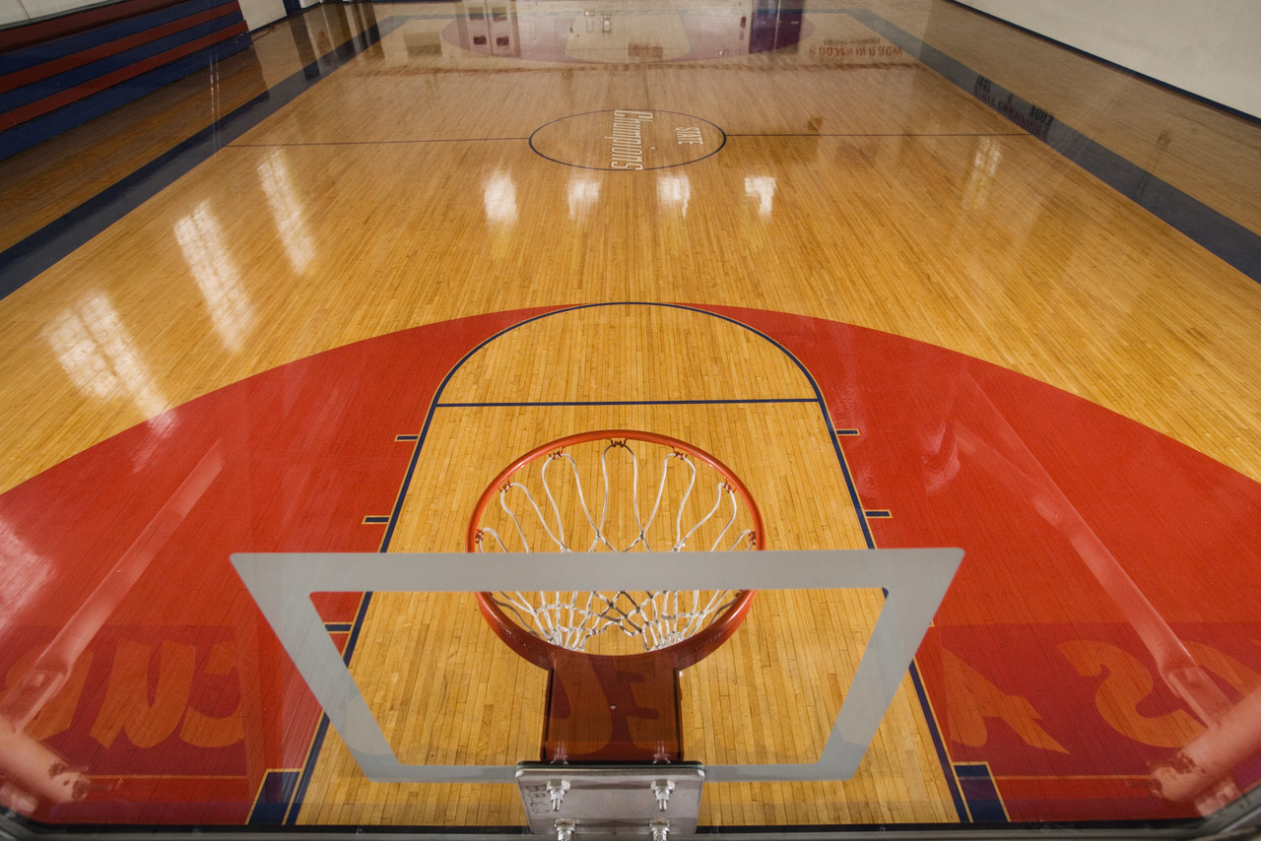
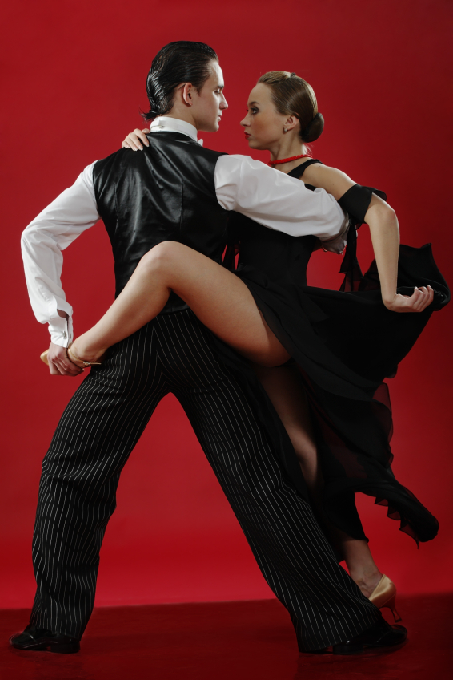

Spring
Mis amigos
Winter
yo
Fall
Mis amigos y yo
Summer
Mi familia

Slide 6
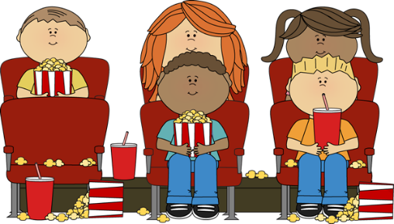
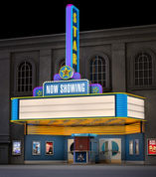


Winter
yo
Spring
Mis amigos
Summer
Mi familia
Fall
Mis amigos y yo

